Slide 1
Machine Learning 기초
확률분포 (Probability Distributions) Part 1
Yahoo! Research
강창성
cskang@yahoo.com

Slide 2
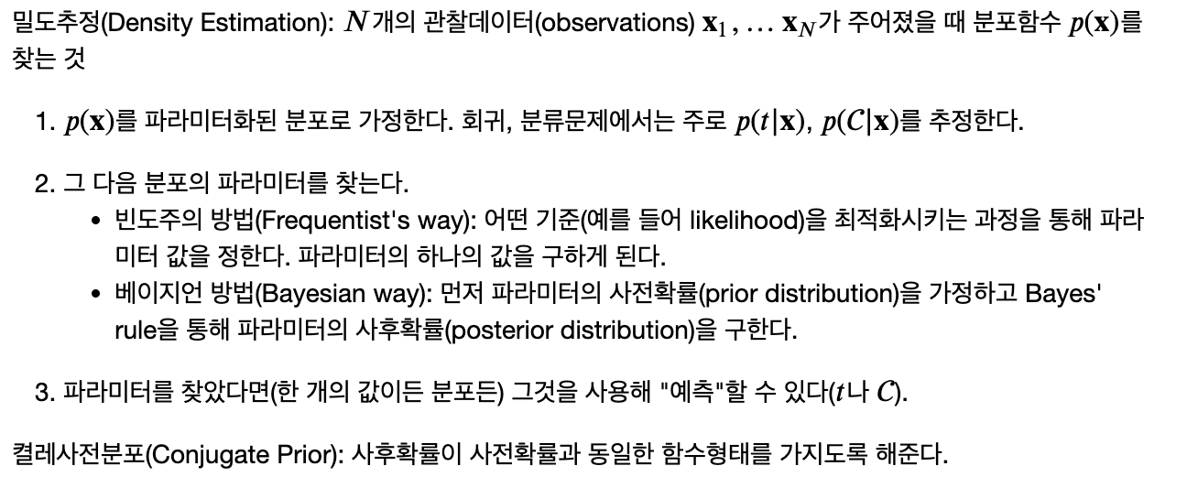
밀도추정 (Density Estimation)
확률분포 (Probability Distributions)

Slide 3
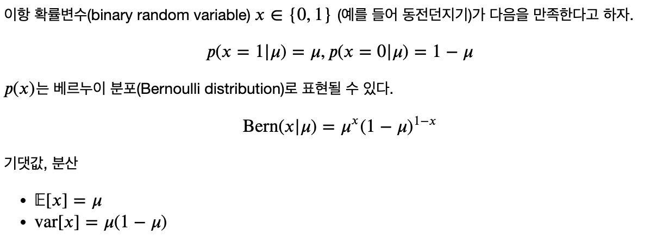
이항변수(Binary Variables): 빈도주의 방법
확률분포 (Probability Distributions)

Slide 4
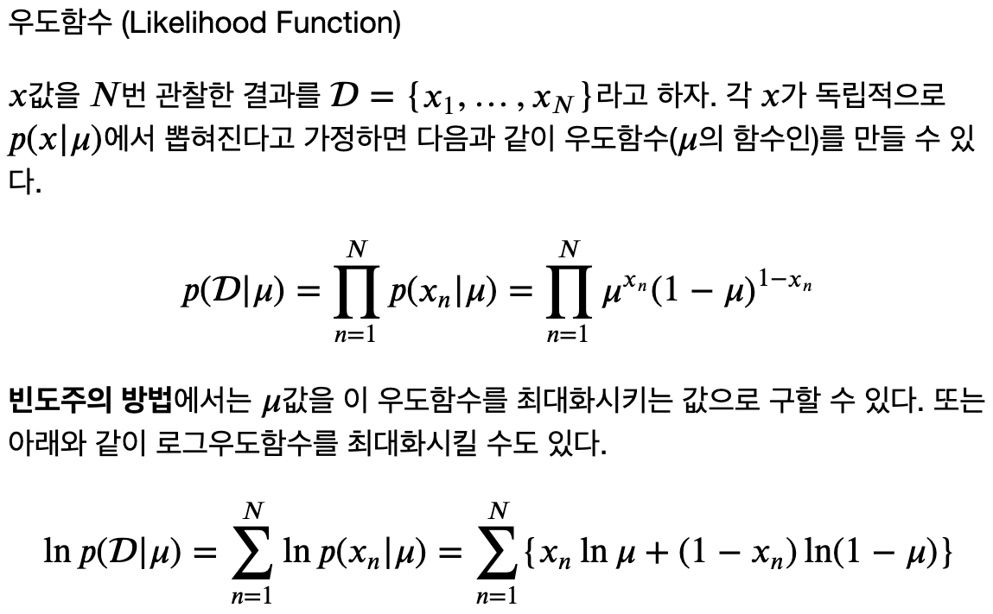
이항변수(Binary Variables): 빈도주의 방법
확률분포 (Probability Distributions)

Slide 5
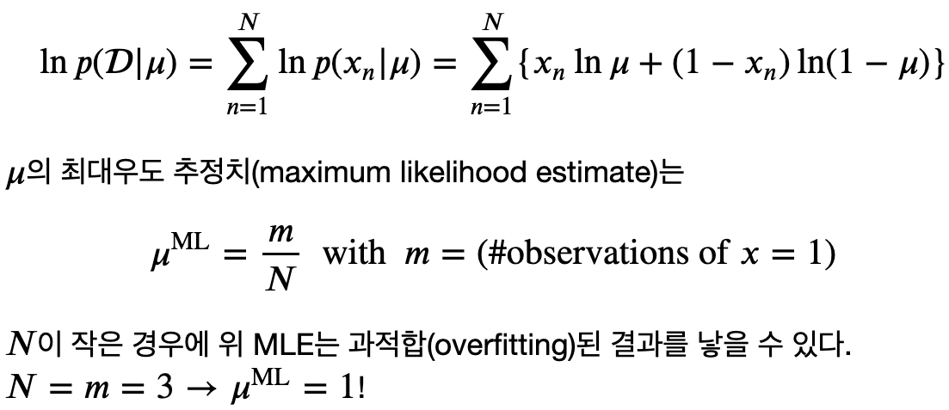
이항변수(Binary Variables): 빈도주의 방법
확률분포 (Probability Distributions)

Slide 6
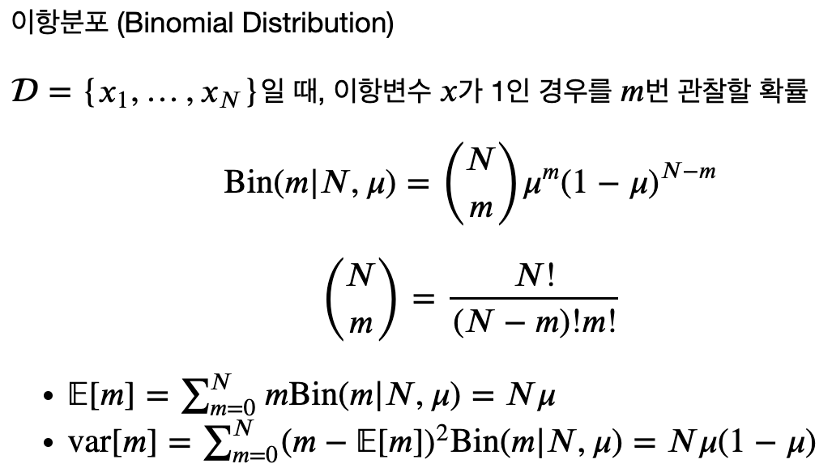
이항변수(Binary Variables): 베이지언 방법
확률분포 (Probability Distributions)

Slide 7
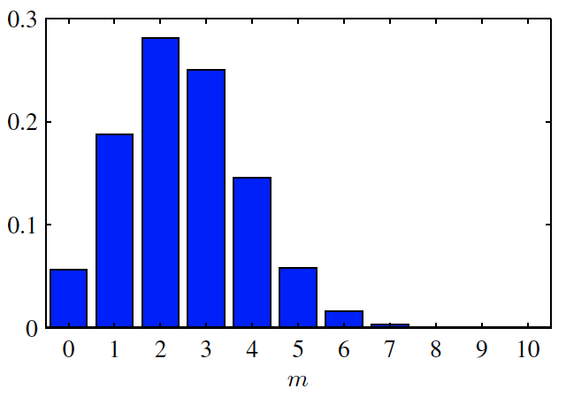

이항변수(Binary Variables): 베이지언 방법
확률분포 (Probability Distributions)
N = 10, $μ$=0.25

Slide 8

이항변수(Binary Variables): 베이지언 방법
확률분포 (Probability Distributions)

Slide 9
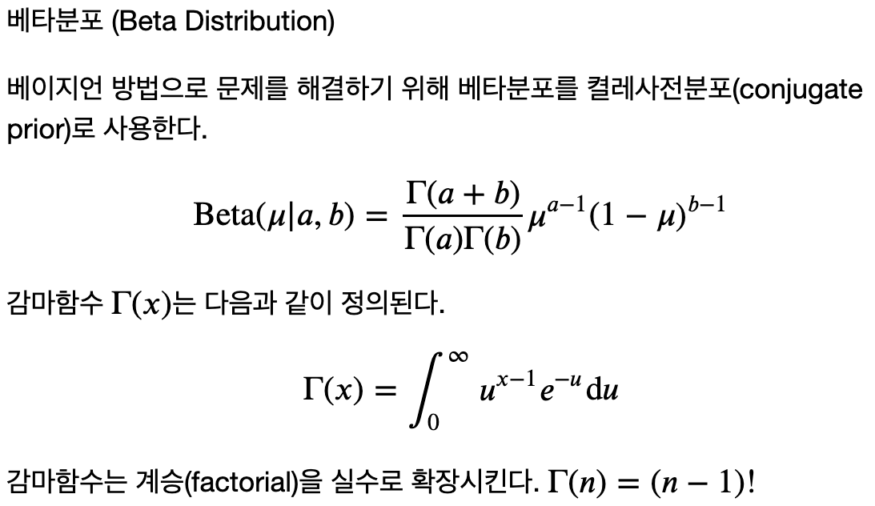
이항변수(Binary Variables): 베이지언 방법
확률분포 (Probability Distributions)

Slide 10
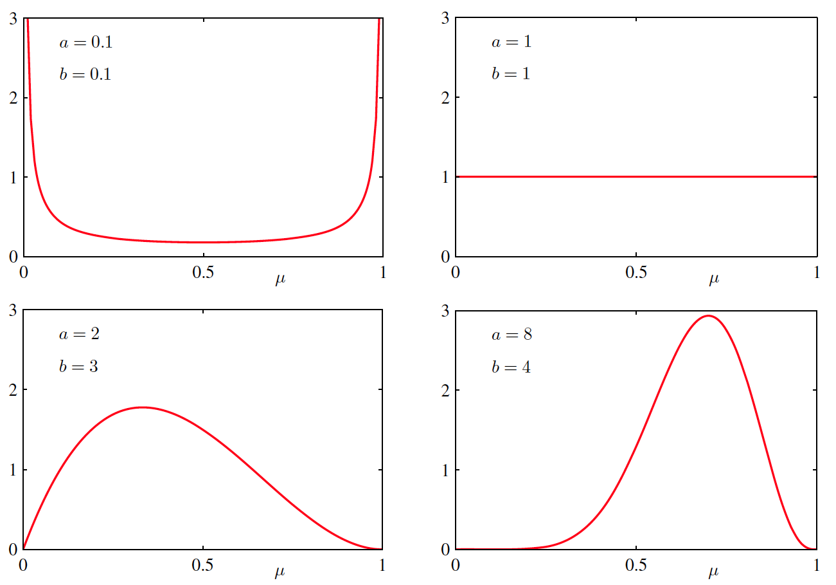
이항변수(Binary Variables): 베이지언 방법
확률분포 (Probability Distributions)

Slide 11
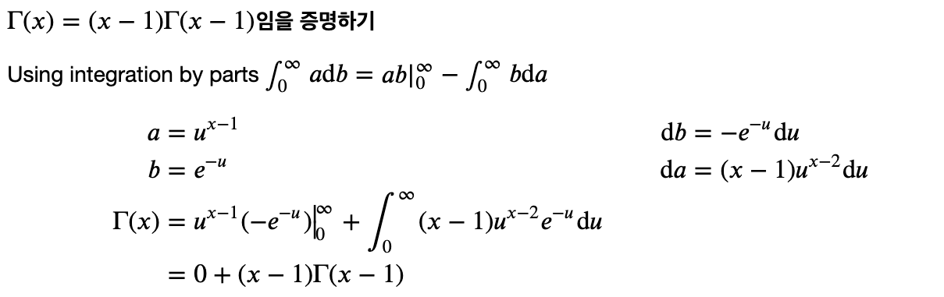
이항변수(Binary Variables): 베이지언 방법
확률분포 (Probability Distributions)

Slide 12
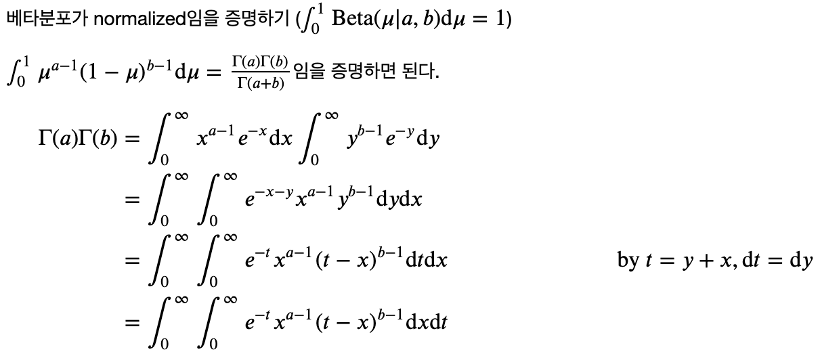
이항변수(Binary Variables): 베이지언 방법
확률분포 (Probability Distributions)

Slide 13
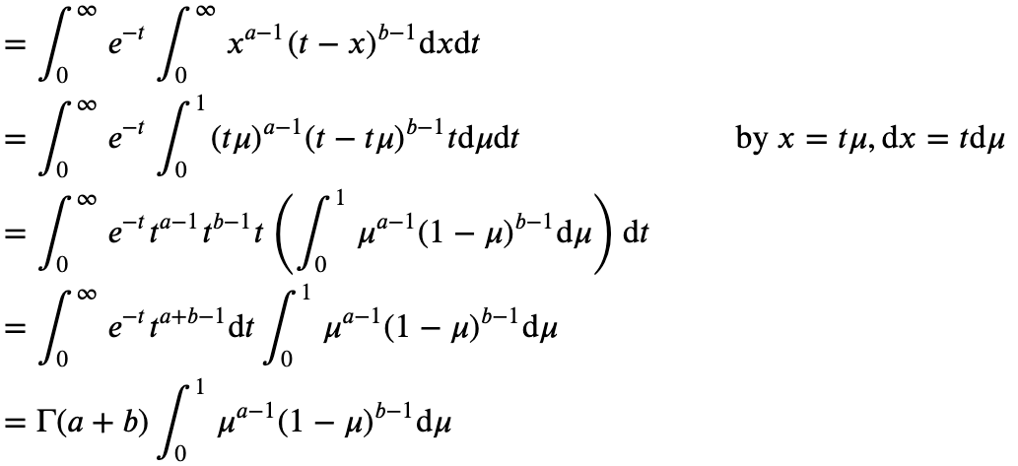

이항변수(Binary Variables): 베이지언 방법
확률분포 (Probability Distributions)

Slide 14
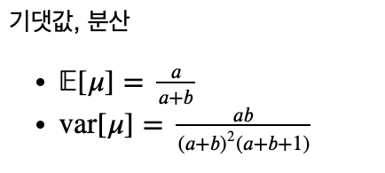
이항변수(Binary Variables): 베이지언 방법
확률분포 (Probability Distributions)

Slide 15
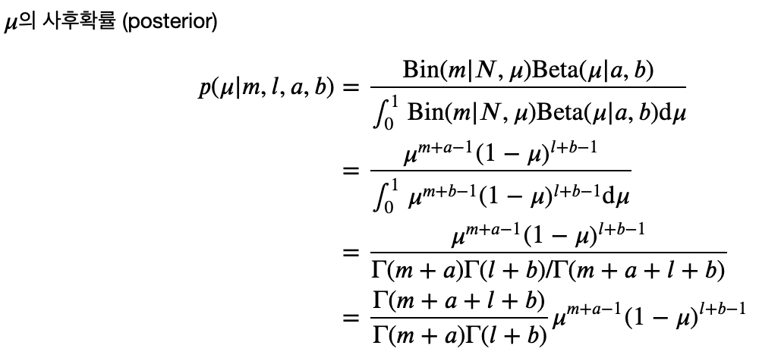
이항변수(Binary Variables): 베이지언 방법
확률분포 (Probability Distributions)

Slide 16
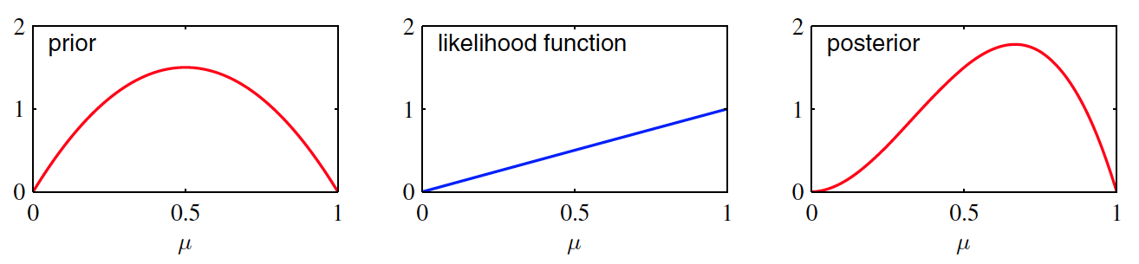
이항변수(Binary Variables): 베이지언 방법
확률분포 (Probability Distributions)
연속적인 업데이트: 하나의 샘플을 관찰했을 때 사전확률과 사후확률의 관계
첫번째 그림: 사전확률은 a=2, b=2인 베타분포
두번째 그림: x=1인 하나의 샘플에 대한 우도함수
세번째 그림: 사후확률은 a=3, b=2인 베타분포
다음 관찰에 대해선 이 사후확률이 사전확률로 쓰이게 된다.

Slide 17
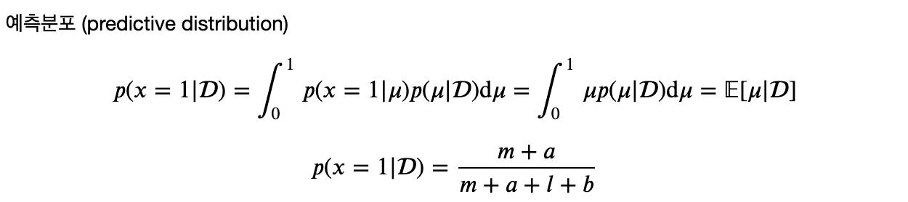
이항변수(Binary Variables): 베이지언 방법
확률분포 (Probability Distributions)

Slide 18
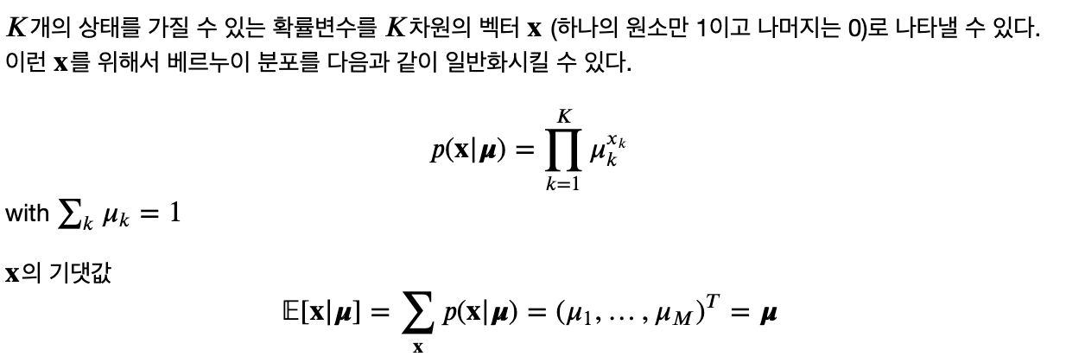
다항변수(Multinomial Variables): 빈도주의 방법
확률분포 (Probability Distributions)

Slide 19
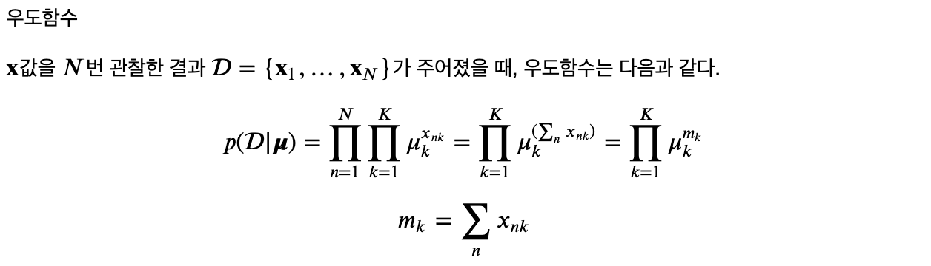
다항변수(Multinomial Variables): 빈도주의 방법
확률분포 (Probability Distributions)

Slide 20
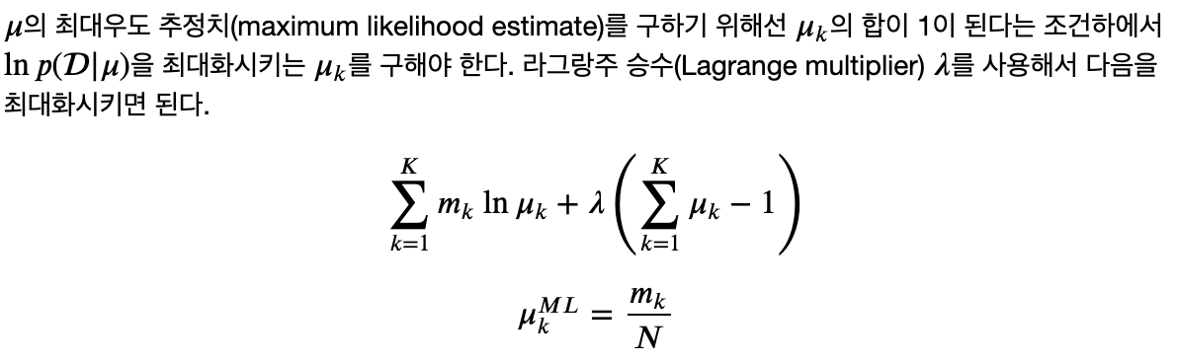
다항변수(Multinomial Variables): 빈도주의 방법
확률분포 (Probability Distributions)

Slide 21
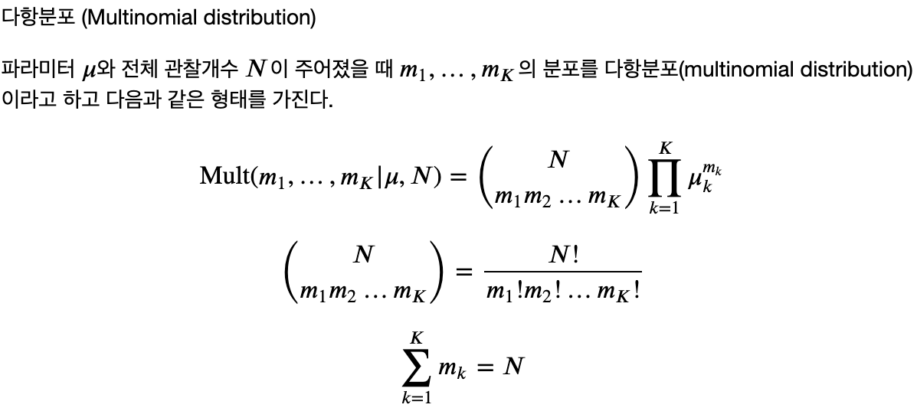
다항변수(Multinomial Variables): 베이지언 방법
확률분포 (Probability Distributions)

Slide 22
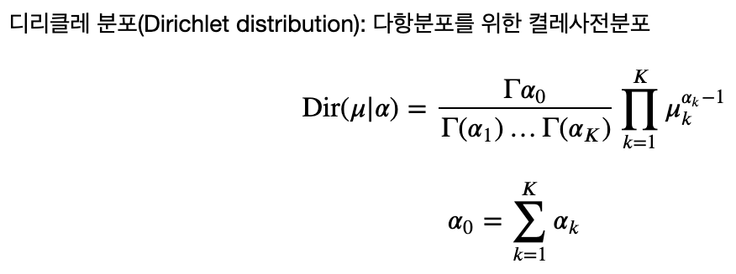
다항변수(Multinomial Variables): 베이지언 방법
확률분포 (Probability Distributions)

Slide 23
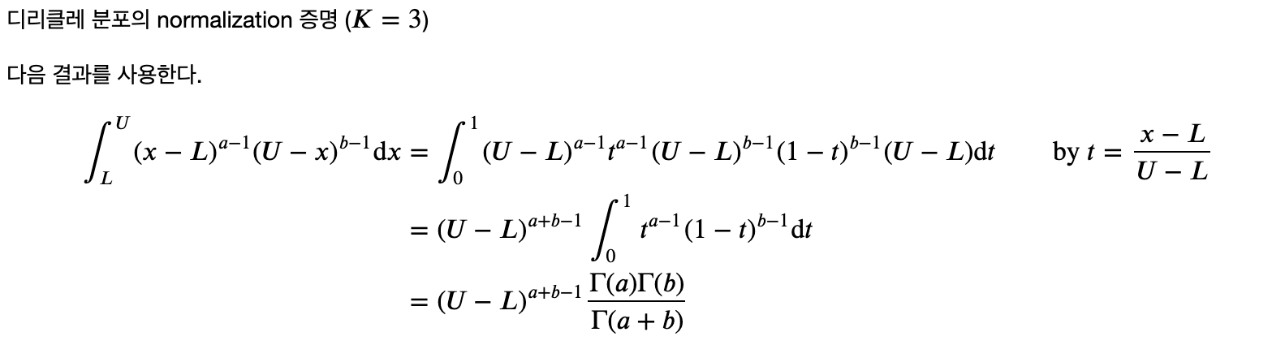
다항변수(Multinomial Variables): 베이지언 방법
확률분포 (Probability Distributions)

Slide 24
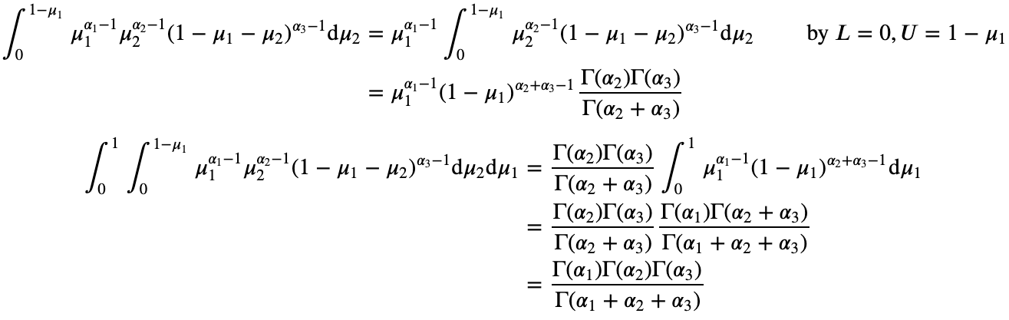
다항변수(Multinomial Variables): 베이지언 방법
확률분포 (Probability Distributions)

Slide 25
다항변수(Multinomial Variables): 베이지언 방법
확률분포 (Probability Distributions)
일반적인 경우 (K=M): 귀납법(induction)으로 증명

Slide 26
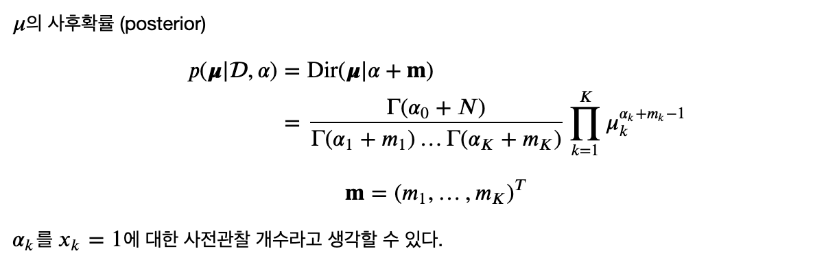
다항변수(Multinomial Variables): 베이지언 방법
확률분포 (Probability Distributions)

Slide 27
실습
확률분포 (Probability Distributions)

Slide 28
감사합니다!
Yahoo! Research
강창성
cskang@yahoo.com

